Slide 1
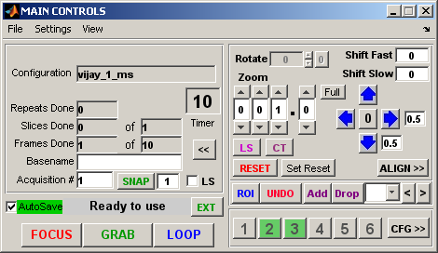
A
D
B
E
C
F

